Slide 1
Mentoría: Data Science y Marketing
Predicción de clientes propensos a adquirir un plazo fijo
Grupo 01
Santiago Seppi
Agustín Carchano
Florencia Cámara
Diplomatura en Ciencia de Datos, Aprendizaje Automático y sus Aplicaciones - 2021

Slide 2
Composición de la Base de datos
Campaña de marketing desarrollada por un banco de Portugal.
Consistió en llamadas telefónicas a los clientes del banco para que adquieran un depósito de plazo fijo (PF).
Base de datos disponible en este link. Utilizamos la base denominada: bank-additional-full.csv.
Composición de la base de datos:
20 variables más la variable objetivo “y” que indica si la persona contrató el PF.
41.188 observaciones.
Las observaciones van de Mayo 2008 a Noviembre 2010, la base está ordenada según lo que se indica aquí.
Diccionario de la base de datos en este link.
Nota: algunas llamadas son hacia el mismo cliente pero en otro momento.

Slide 3
Variables
Información personal:
edad
trabajo
estado civil
educación
Sobre el cliente
Información crediticia:
tiene créditos en default
tiene crédito personal
tiene crédito hipotecario
Variable objetivo (y):
Contrató el PF, si o no.
Sobre la campaña actual:
medio de contacto
mes
día de la semana
duración de la última llamada
cant. veces contactado
Sobre campañas de marketing
Contexto
tasa de interés
índice de precios al cons.
índice de confianza cons.
var. del empleo
cant. de empleados
Sobre campañas previas:
cant. días desde últ. contacto
cant. de contactos previos
resultado campañas previas

Slide 4
Práctico 1
Análisis y visualización de datos

Slide 5
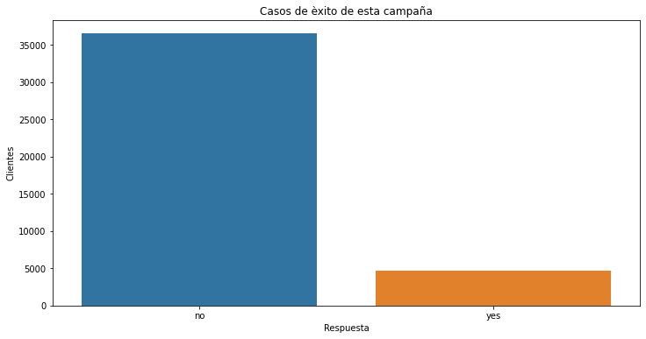
Análisis y visualización de datos
El 11,3% de los clientes contactados durante la campaña de marketing contrataron el PF luego de ser contactados (4.640 clientes).
CASOS DE ÉXITO
Solamente el 13,67% de los clientes alcanzados habían sido contactados previamente en el marco de campañas de marketing (5.695 clientes).

Slide 6
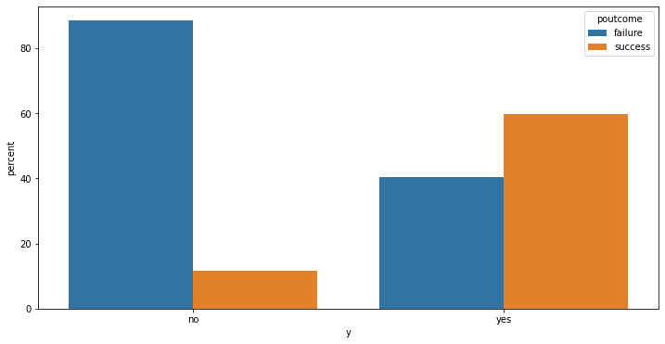
Análisis y visualización de datos
Porcentajes de éxito en la campaña actual vs. campañas previas
EFECTIVIDAD DE LA CAMPAÑA PARA ATRAER CLIENTES QUE SE HABÍAN NEGADO ANTERIORMENTE
Cambios de decisión entre clientes que habían sido contactados anteriormente,
El 40,4% de los éxitos en campaña actual: habían sido casos de fracaso en campañas anteriores.
El 11,6% de los fracasos en campaña actual: habían sido casos de éxito en las campañas anteriores.

Slide 7
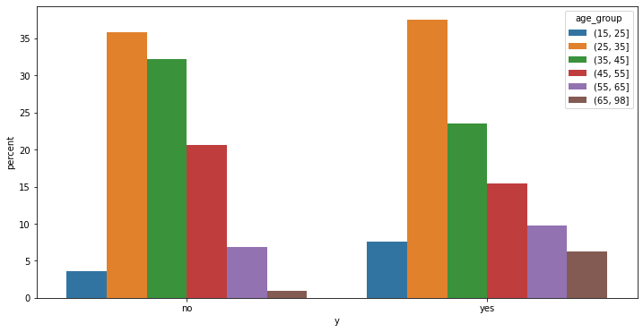
Análisis y visualización de datos
¿Es la edad un factor significativo para la contratación del PF?
Distribución de edades según resultado de la campaña
MAYOR PARTICIPACIÓN DE CLIENTES DE 15-35 AÑOS ENTRE LOS QUE CONTRATARON EL PF

Slide 8
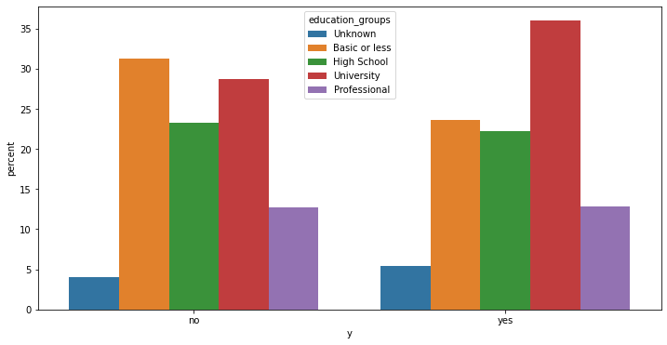
Análisis y visualización de datos
¿Es nivel educativo un factor significativo para la contratación del PF?
Nivel educativo según resultado de la campaña
MAYOR PARTICIPACIÓN DE CLIENTES CON ESTUDIOS UNIVERSITARIOS ENTRE LOS QUE CONTRATARON EL PF

Slide 9
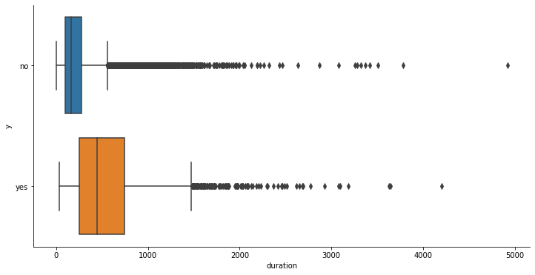
Análisis y visualización de datos
¿Varía la duración de la llamada entre los éxitos y fracasos?
LLAMADAS MÁS CORTAS CUANDO EL CLIENTE NO ESTÁ INTERESADO EN CONTRATAR UN PF
Nota: Este atributo afecta altamente al resultado, ya que si la duración de la llamada fue 0, la respuesta entonces fue negativa (el cliente no contrató el PF). Luego de la llamada, el resultado es conocido con certeza.
Por esta razón, la variable no será incluída en el diseño de modelos predictivos.

Slide 10
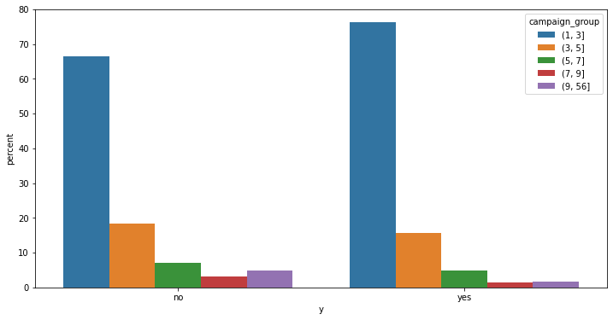
Análisis y visualización de datos
Más del 70% de los clientes que contrataron el servicio fue contactado hasta 3 veces en la campaña actual
Distribución de la cantidad de contactos según resultado de la campaña
MENOR CANTIDAD DE LLAMADAS CUANDO EL CLIENTE ESTÁ INTERESADO EN CONTRATAR UN PF

Slide 11
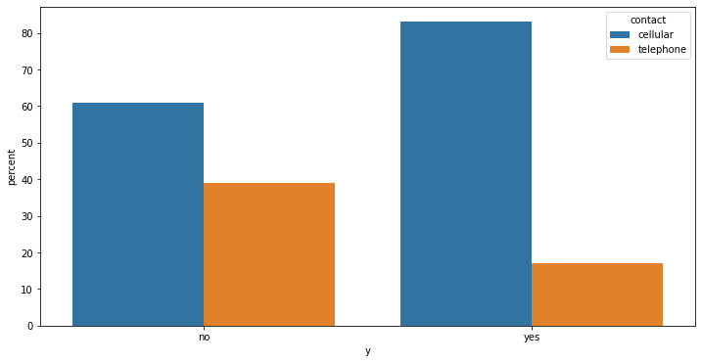
Análisis y visualización de datos
Porcentajes de clientes según tipo de contacto
MAYOR PROPORCIÓN DE CLIENTES CONTACTADOS POR CELULAR ENTRE LOS CASOS DE ÉXITO

Slide 12
Práctico 2
Análisis exploratorio y curación

Slide 13
Análisis Exploratorio
Se encontraron:
Casos nulos (categorías “desconocido”) en las variables categóricas
Valores outliers en las variables duration (duración de la llamada) y campaign (cantidad de veces que fue contactado durante la campaña)
Inconsistencia de la variable pdays (cantidad de días desde el último llamado)
Correlaciones superiores a 0.65 entre las variables de contexto (cantidad de empleado, variación de la tasa de empleo e índice de precios al consumidor)
Falta de información respecto de la fecha (las variables no indican la fecha exacta sino simplemente en qué mes y en qué día de la semana se realizó el llamado.

Slide 14
Curación de datos
Transformaciones y modificaciones que se realizaron sobre la base de datos:
Imputación de las las categorías “desconocido” por medio del método KNN.
Reagrupamiento de categorías (reducción de la cardinalidad).
Recodificación de variables yes/no.
Eliminación de los valores outliers de la variable representativa de la cantidad de veces que fue contactado durante la campaña de marketing (menos del 3% de casos).
Análisis de Componentes Principales de las variables numéricas. Se incorporaron las 3 primeras a la base de datos, explican más del 90% de la variabilidad.
Eliminación de variables no relevantes, inconsistentes o correlacionadas.

Slide 15
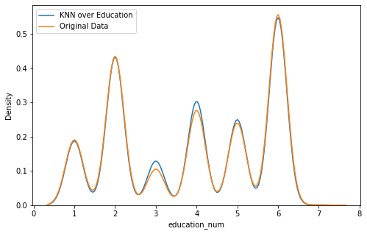
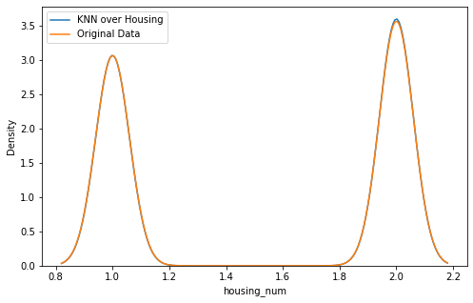
Curación de datos
Ejemplos de resultados de imputaciones por KNN

